Slide 1



EMP
8. predavanja
gradivo do str.47
mag. Vesna LOBOREC
vesna.loborec@bic-lj.si

Slide 2
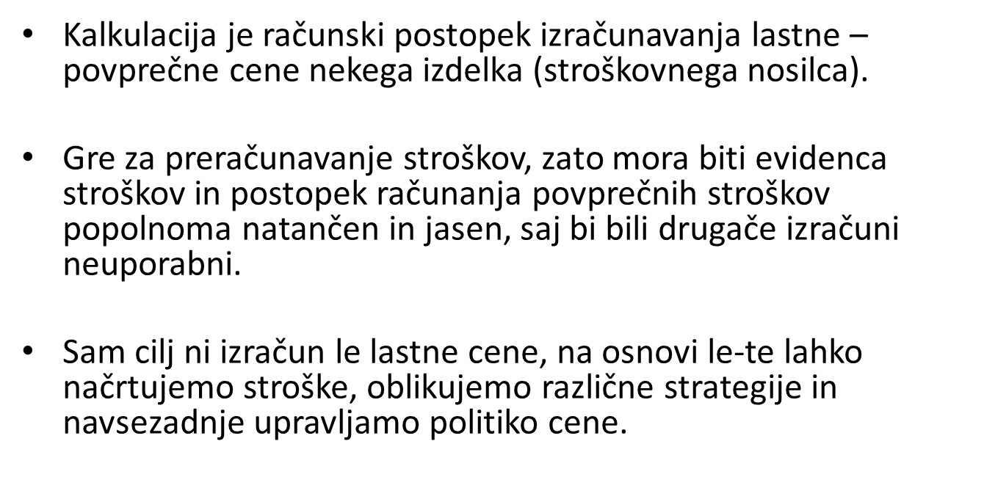
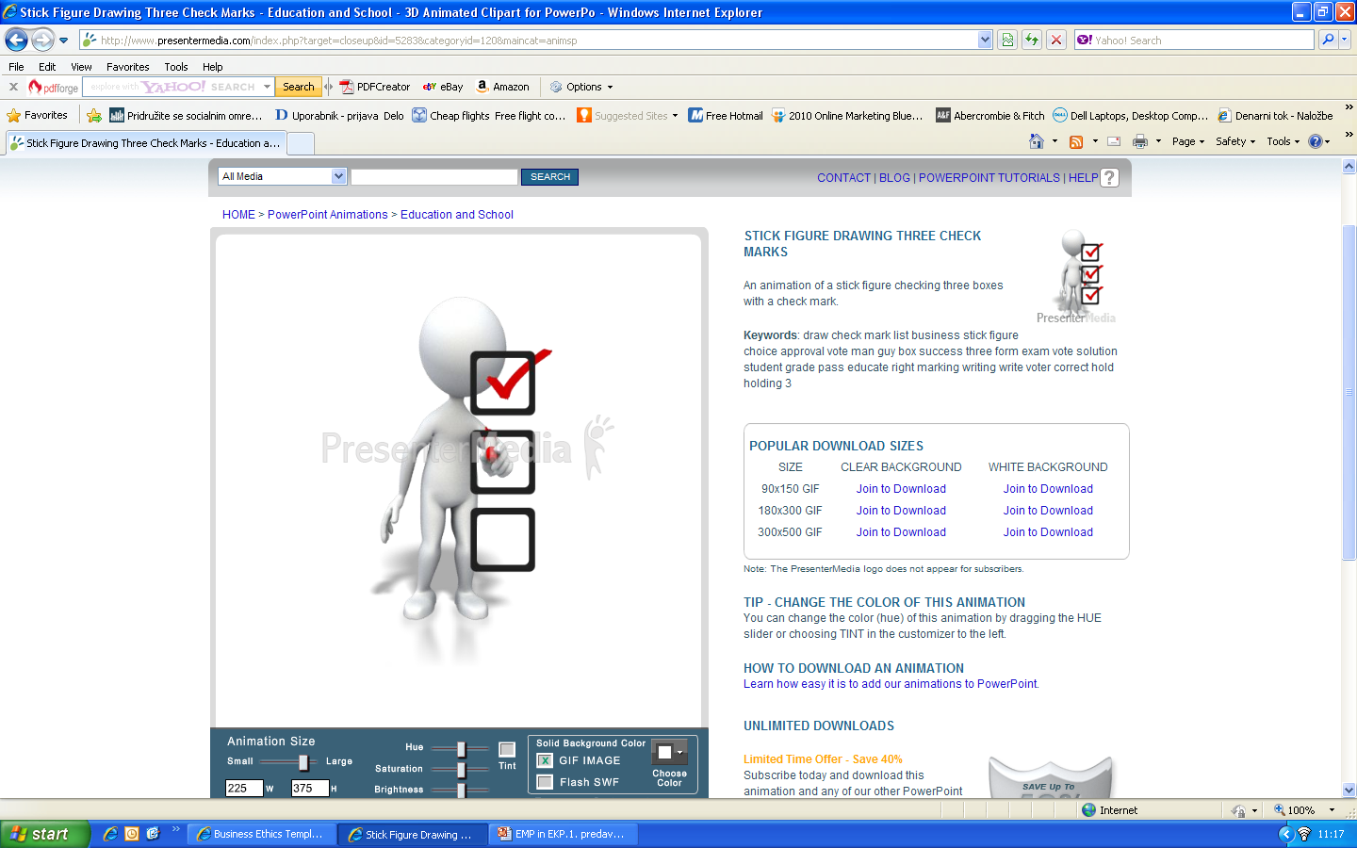
KALKULACIJE STROŠKOV

Slide 3

KALKULACIJE STROŠKOV
Stroški po stroškovnih mestih:
stroškovno mesto je zaokrožena celota,
za poizkuse zniževanja stroškov je pomembno
poznati stroške po stroškovnih mestih,
poznamo proizvodna in neproizvodna stroškovna mesta

Slide 4
KALKULACIJE STROŠKOV
CILJ ugotavljanja stroškov po SM je ugotoviti
stroške, ki nastajajo na vseh SM, jih porazdeliti
na proizvodna SM in jih tako povezati z stroškovnimi nosilci

Slide 5
KALKULACIJE STROŠKOV
Porazdelitev stroškov po stroškovnih nosilcih je nujna, da podjetje ugotovi ali bo s prodajo proizvoda oz. storitve po določeni ceni dosegalo dobiček ali izgubo in kakšno

Slide 6
KALKULACIJE STROŠKOV
POSTOPEK RAZPOREJANJA STROŠKOV NA
SN IMENUJEMO KALKULIRANJE

Slide 7
KALKULACIJE STROŠKOV
Način kalkuliranja je povezan z:
dejavnostjo,
velikostjo podjetja,
izdelavnim postopkom in
načinom zbiranja podatkov

Slide 8
KALKULACIJE STROŠKOV
Stroškovno knjigovodstvo zagotavlja potrebne
številske podatke, vendar odločitev ne sprejema
stroškovni knjigovodja

Slide 9

Vračilo denarja s prodajo izdelka je lahko
nominalno ali realno.
NOMINALNO = dobimo enak znesek kot smo ga
vložili
REALNO = vrnjeni znesek ohrani kupno moč

Slide 10
KALKULACIJE STROŠKOV
S kalkulacijo ugotovimo ceno posameznega izdelka
Kalkulacije pripravljamo ker :
je nujno z vidika planiranja,
je rezultat kalkulacije je lastna cena,
pomagajo pri izbiri med različnimi odločitvami.

Slide 11
KALKULACIJE STROŠKOV
Kalkulacije ločimo :
glede na čas,
glede na obseg,
glede na ceno,
glede na metodo

Slide 12
METODE KALKULIRANJA
delitvena kalkulacija
- enostavna
- sestvaljena
kalkulacija z dodatki:
- zbirna
-diferencialna
kalkulacija z enakovrednimi števili
kalkulacija vezanih ali vzporednih proizvodov
kalkulacije po spremenljivih stroških.

Slide 13
STRUKTURA PRODAJNE CENE
1) neposredni materialni stroški (izdelavni material)
2) neposredni stroški dela (izdelavni osebni dohodki)
3) neposredna amortizacija
4) = SKUPNI NEPOSREDNI STROŠKI
5) posredni stroški izdelave (obratna režija)
6) posredni stroški nabave, uprave in prodaje
7) = LASTNA CENA
8) dobiček na enoto
9) = PRODAJNA CENA
10) davek
11) = PRODAJNA CENA Z VKLJUČENIM DAVKOM

Slide 14
DELITVENA KALKULACIJA
Enostavna delitvena kalkulacija
Značilnosti:
uporaba v podjetjih, kjer imajo en proizvod
LC je razmerje med nastalimi stroški in
proizvedenimi količinami

Slide 15
Enostavna - delitvena kalkulacija
Uporabna je tam, kjer podjetje prodaja eno vrsto storitev ali nekaj vrst, ki imajo popolnoma enako stroškovno strukturo, ali pa več storitev, vendar po eno na posameznem stroškovnem mestu.
Gre torej za enostavno ponudbo manjših podjetij.

Slide 16
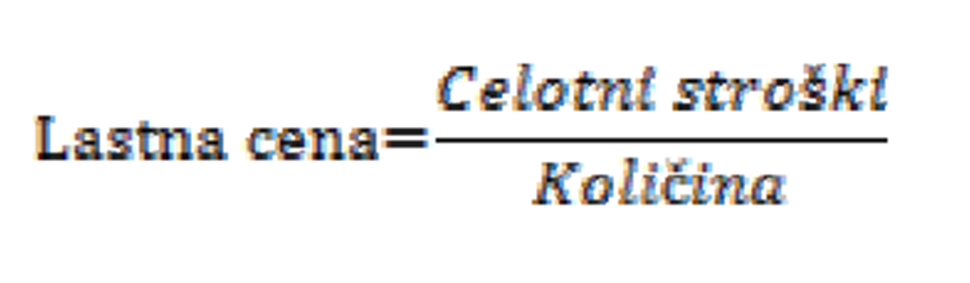
Enostavna - delitvena kalkulacija
Lastno ceno izračunamo, tako da
delimo celotne stroške s količino:

Slide 17
DELITVENA KALKULACIJA
sestavljena delitvena kalkulacija
Značilnosti:
uporablja se v podjetjih, kjer je končni proizvod
en sam, proizvodni proces pa je organiziran v več
fazah
LC lahko ugotovimo po dveh poteh
1) ugotavljanje lastne cene posameznih faz
2) ugotavljanje stroškov po posameznih fazah

Slide 18
KALKULACIJA Z DODATKI
Značilnosti:
podjetje proizvaja več različnih vrst proizvodov,
najprej razporedimo na posamezne vrste stroškovnih
nosilcev neposredne stroške,
posredne stroške razporedimo s pomočjo ključev
Metoda ima dve različici:
zbirno kalkulacijo z dodatki in
diferencialno kalkulacijo z dodatkI

Slide 19
KALKULACIJA Z
ENAKOVREDNIMI ŠTEVILI
Značilnosti:
uporablja se v podjetjih, kjer proizvajajo več vrst
proizvodov
med višinami stroškov posamezne vrste proizvoda
nastajajo različna razmerja
LC oblikujemo tako, da najprej oblikujemo enako-
vredna števila
proizvedene količine pomnožimo z enakovrednimi
števili in dobimo pogojne enote, ki so enakovredne
in seštevljive

Slide 20
KALKULACIJA Z ENAKOVREDNIMI ŠTEVILI
tako ugotovimo proizvedene pogojne enote in
vse stroške, LC pogojne enote
iz lastne cene pogojne enote izračunamo lastno
ceno proizvoda tako, da jo pomnožimo z enako-
vrednim številom

Slide 21
KALKULACIJA VEZANIH
VZPOREDNIH PROIZVODOV
Značilnosti:
uporabljajo jo podjetja, ki proizvajajo en glavni in
enega ali več stranskih proizvodov
ali pa tam, kjer imajo slabe podatke
za znesek stranskih produktov zmanjšamo celotne
stroške
razliko v stroških pa pokriva glavni produkt
pri tem postopku nas v bistvu LC stranskega
proizvoda ne zanima.

Slide 22
KALKULACIJA PO
SPREMENLJIVIH STROŠKIH
Značilnosti:
metoda kalkuliranja temelji na razdelitvi stroškov
na stalne in spremenljive
po posameznih vrstah proizvodov se razporeja le
spremenljive stroške
v bistvu ne ugotavljamo lastnih cen, pač pa prodajne
cene.
Postopek:
ugotovimo spremenljive stroške po proizvodih
izračunamo % prispevka za kritje

Slide 23
KALKULACIJA PO
SPREMENLJIVIH STROŠKIH
% prispevka za kritje = Znesek prispevka za
kritje / spremenljivimi stroški
znesek prispevka za kritje = CFS + D
CFS - celotni fiksni stroški
D - želeni dobiček
Stopnja prispevka za kritje pove koliko % od
spremenljivih stroškov znaša /e znaša ustrezni
prispevek za kritje /e.

Slide 24
KALKULACIJA PO
SPREMENLJIVIH STROŠKIH
Podjetje bolj zanima katere proizvode se mu pri
danih prodajnih cenah bolj splača proizvajati.
Postopek:
izračunamo razliko med prodajno ceno in
spremenljivimi stroški
prispevek za kritje /e in primerjava s PC nam pove oz. loči proizvode po donosnosti na trgu

Slide 25
OBLIKOVANJE PRODAJNIH CEN
Prva »naloga« prodajne cene je, da pokrije stroške in po možnosti ustvari del dobička
V splošnem pa velja negativno razmerje med ceno in obsegom ponujenih dobrin – višjo ceno podjetje postavi, manjšo količino bo proizvedlo (ker bo manj prodalo).
Vsekakor mora biti oblikovanje prodajnih cen sestavni del poslovne politike podjetja – gre za cilje podjetja, ki jih želi doseči
Če želi npr. podjetje povečati tržni delež, mora cene znižati, kar bo vplivalo na večjo prodajo in odžiranje trga konkurenci

Slide 26
OBLIKOVANJE
PRODAJNIH CEN
Prodajna cena je v denarju izražena vrednost, ki jo podjetje iztrži za svoj proizvod.
Tržno ceno določa zakon ponudbe in povpraševanja
OBLIKOVANJE PRODAJNIH CEN GLEDE NA
POVPRAŠEVANJE
OBLIKOVANJE PRODAJNIH CEN GLEDE NA STROŠKE
METODA OBLIKOVANJA PRODAJNIH CEN GLEDE NA KONKURENCO

Slide 27
OBLIKOVANJE PRODAJNIH CEN GLEDE NA POVPRAŠEVANJE
Večanje količinskega obsega povpraševanja pri dani ponudbi omogoča podjetju, da oblikuje višje prodajne cene
in obratno:
zmanjševanje povpraševanja pri nespremenjeni ponudbi sili podjetje k postavljanju nižjih prodajnih cen
npr. cene nafte in cene zlata

Slide 28
OBLIKOVANJE PRODAJNIH CEN GLEDE NA STROŠKE
Podjetja se ozirajo predvsem na stroške, s katerimi proizvajajo in prodajajo proizvode ali storitve
Podjetje doda stroškom na enoto poslovnega učinka še dodaten pribitek, ki pomeni dobiček, zato metodo imenujemo tudi metoda »stroški plus«
To pa zagotavlja, da bo iztržena prodajna cena podjetju pokrila vse stroške, ki jih je imelo (tudi stalne), in ustvarila določen dobiček
Pomanjkljivost je, da ne upošteva konkurence na trgu, povpraševanja in njegovega vpliva na prodajno ceno

Slide 29
METODA OBLIKOVANJA PRODAJNIH CEN GLEDE NA KONKURENCO
sledilci posnamejo cenike vodilnih in potem ponudijo podobne, malenkost nižje cene, upajoč, da bodo z nižjimi stroški poslovanja uspeli ustvariti dobiček
V redkih primerih se pojavi npr. nov ponudnik, ki lahko agresivno nastopi z nižjimi cenami, ki jim morajo slediti tudi ostali, kar pripelje do cenovne vojne, kjer vsi izgubijo
Da bi se tej pasti izognili, se podjetniki trudijo tržiti svoje izdelke kot edinstvene in neprimerljive s konkurenčnimi

Slide 30

INVESTICIJE
Investicije ali naložbe so vlaganja denarnih sredstev v materialna sredstva in pravice za daljši čas

Slide 31

INVESTICIJE
Namen investicij je ponavadi potreba po večjem in boljšem poslovanju
http://www.rbconsulting.si/YUSpin/DesktopModules/YUSpin%20-Articles/ArticlesView.aspx?tabID=0&ItemID=16&mid=52

Slide 32

Pogoji za investiranje
obstoj potrebe po investiciji,
pričakovana poslovna uspešnost investicije,
donosnost investicije,
zagotavljanje ustreznih finančnih virov,
kreditna sposobnost investitorja

Slide 33
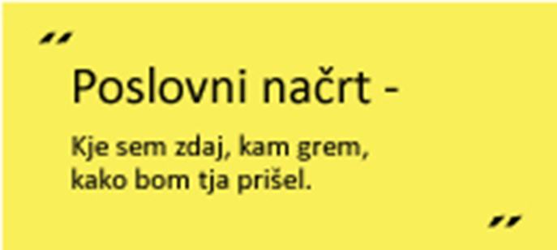

Poslovni načrt
je pisni dokument,
v katerem podjetnik jasno opredeli svoje cilje pri določenem poslu ter usmeritve, kako namerava te cilje doseči

Slide 34

Poslovni načrt vsebuje
opis posla (proizvod ali storitev, panoga),
tržno strategijo (opredelitev trga, kako boste prodrli na trg, mesto na trgu, cene in distribucija ter prodaja),
analizo konkurence (SWOT),
načrte razvoja (razvoj proizvoda, časovni načrt, proračun in kontrola),
načrte poslovanja in organizacije,
finančni načrt (sedanje stanje in napovedi) in
povzetek (povzamemo dejstva iz poslovnega načrta

Slide 35
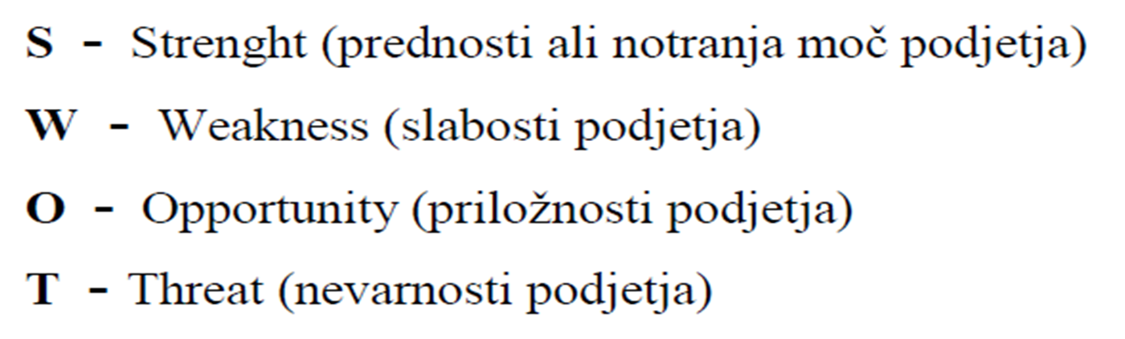


SWOT http://www.youtube.com/watch?v=AXVhTBTsZVY

Slide 36
Poslovni načrt vsebuje
opis posla (proizvod ali storitev, panoga),
tržno strategijo (opredelitev trga, kako boste prodrli na trg, mesto na trgu, cene in distribucija ter prodaja),
analizo konkurence (SWOT),
načrte razvoja (razvoj proizvoda, časovni načrt, proračun in kontrola),
načrte poslovanja in organizacije,
finančni načrt (sedanje stanje in napovedi) in
povzetek (povzamemo dejstva iz poslovnega načrta

Slide 37
SWOT http://www.youtube.com/watch?v=AXVhTBTsZVY

Slide 38
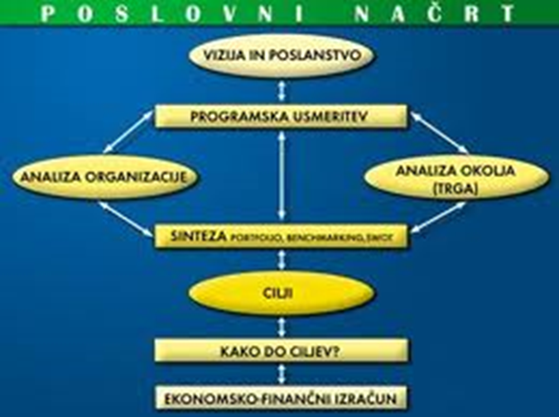

Poslovni načrt
http://www.youtube.com/watch?v=gtiugWe_oEI&feature=related
http://www.youtube.com/watch?v=jZWzWe67RwQ
http://www.youtube.com/watch?v=XOgyyohdmk4
http://www.teamasea.com/mojaalergija/svn/priloznost/zakaj-mrezno-trzenje/
http://www.youtube.com/watch?v=Zy1YC1S3QE0
http://podgib.weebly.com/poslovne-scaronale.html

